Slide 1
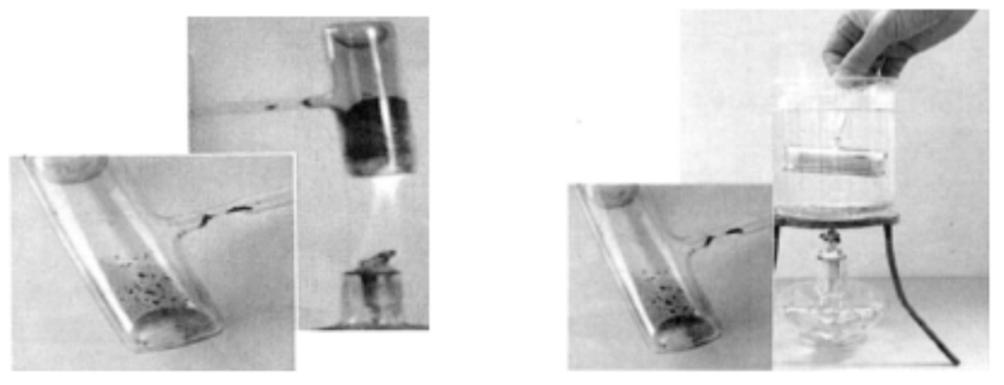
初中物理创新实验的开发与实践

Slide 2
初中物理实验创新的意义与功能

Slide 3
初中物理实验创新的内容与要求

Slide 4
物理实验创新可分为三个层次
一是实验局部改进
二是实验思想更新
三是实验内容创新

Slide 5
初中物理实验创新的原则
1、直观性原则 2、趣味性原则
3、规范性原则 4、科学性原则
5、实用性原则 6、简单性原则
7、安全性原则

Slide 7
中学物理实验创新的技法
1、发掘实验的新用途 2、通过模仿达到创新
3、改变实验的某个方面 4、扩大实验内容
5、缩小实验内容 6、通过代用实现创新
7、通过转换实现创新 8、通过颠倒实现创新
9、通过组合实现创新 10、利用现代教育技术创新

Slide 9
创新实验的呈现及实例
创新成果不仅在于自己应用，更重要的是同伴交流，资源共享。为此就得将创新成果以一定的形式呈现出来，便于交流和分享。

Slide 13
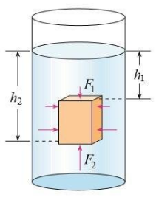

Slide 14
